Slide 1
Управління поточними витратами торговельного підприємства (Частина 1)
Лекція з навчальної дисципліни «Економіка та організація в сфері торгівлі»

Slide 2
ПЛАН
1. Економічна природа поточних витрат торговельного підприємства
2. Витрати обігу торговельного підприємства та їх склад за різними класифікаційними ознаками
3. Показники, що характеризують витрати обігу торговельного підприємства
4. Фактори, що визначають розмір витрат потреби обігу торговельного підприємства
5. Стратегія управління поточними витратами торговельного підприємства
6. Вихідні передумови та методичний інструментарій аналізу витрат обігу торговельного підприємства
7. Методи обґрунтування плану витрат обігу в цілому по підприємству та по окремих статтях витрат

Slide 3
За економічною сутністю поточні витрати торговельного підприємства являють собою сукупність затрат живої та уречевленої праці на здійснення поточної торговельно-виробничої діяльності підприємства;
а за натурально-речовим складом - спожиту частину матеріальних, трудових та фінансових ресурсів.

Slide 4
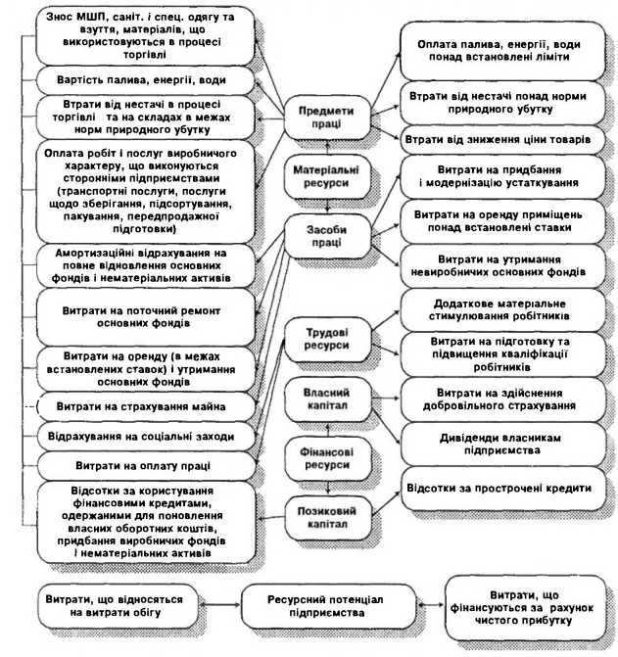

Slide 5
Залежно від напрямків діяльності, які здійснює торговельне підприємство, в складі його поточних (експлуатаційних) витрат виділяють:
- витрати обігу;
- собівартість робіт (послуг) виробничого характеру, наданих «на
сторону»;
- собівартість продукції, що виробляється;
- витрати на проведення позареалізаційних операцій (здача частини майна в оренду, здійснення фінансових інвестицій, претензійної
діяльності абощо).

Slide 6
Витрати обігу у складі витрат торговельного підприємства посідають переважне місце.
Вони становлять сукупність затрат живої та
уречевленої праці на здійснення процесу реалізації товарів, що виражені в грошовій формі, тобто є за своєю суттю собівартістю послуг торговельного підприємства щодо доведення товарів від виробника до споживача та зміною форм вартості (перетворення товарів на гроші).

Slide 7
Витрати обігу торговельного підприємства за своїм складом відрізняються від складу витрат на виробництво продукції. До собівартості продукції включається вартість сировини і матеріалів, витрачених на її виготовлення. В торгівлі об'єктом прикладання праці є товар, який у процесі обміну змінює форму вартості, при цьому вартість товару не входить до собівартості торговельної послуги.

Slide 8
Управління процесом фінансування поточної діяльності торговельного підприємства передбачає облік не тільки експлуатаційних витрат щодо надання торговельних послуг, а й витрат, пов'язаних з придбанням товарів. Це викликає необхідність використання такого
поняття, як "собівартість товарообороту". Цей показник являє собою кількісну суму витрат, пов'язаних з закупівлею товарів і їх доставкою до місця реалізації. Це специфічний показник, який використовується для визначення потреби торговельного підприємства в
оборотному капіталі для формування товарних запасів.

Slide 9
За джерелами фінансування у складі поточних витрат торговельного підприємства виділяють:
- поточні витрати, що відносяться на собівартість продукції (витрати обігу);
- поточні витрати, що фінансуються за рахунок чистого прибутку підприємства.

Slide 10
2. Витрати обігу торговельного підприємства та їх склад за різними класифікаційними ознаками
Вивчення сутності, механізму формування та обгрунтування заходів щодо управління витратами обігу підприємства, потребує проведення їх системної класифікації.

Slide 11
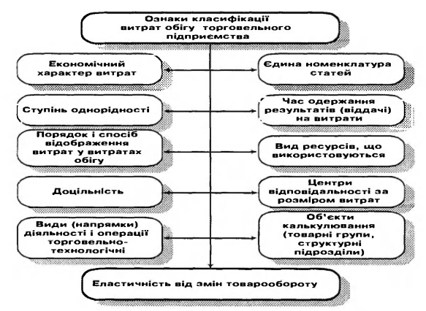

Slide 12
I. За економічним характером витрат виділяють:
- матеріальні витрати;
- витрати на оплату праці;
- відрахування на соціальні заходи;
- амортизація основних фондів і нематеріальних активів;
- інші операційні витрати.

Slide 13
II. З метою обліку і планування використовують єдину номенклатуру витрат обігу, в якій виділяють такі статті витрат:
1. Витрати на перевезення.
2. Витрати на оплату праці.
3. Витрати на оренду та утримання основних фондів.
4. Амортизаційні відрахування на повне відновлення основних
фондів і нематеріальних активів.
5. Витрати на поточний ремонт основних фондів.
6. Знос та утримання малоцінних і швидкозношуваних предметів.
7. Витрати на паливо, газ і електроенергію для виробничих потреб.
8. Витрати на зберігання, підсортування, обробку, пакування і передпродажну підготовку товарів.
9. Витрати на рекламу.
10. Відсотки за кредит.
11. Втрати товарів у межах норм природного убутку під час перевезення, зберігання та реалізації.
12. Витрати на тару.
13. Відрахування на соціальні заходи.
14. Витрати на обов'язкове страхування майна.
15. Інші витрати.

Slide 14
III. За підгалузями (ланками) торгівлі виділяють:
- витрати обігу роздрібної торгівлі;
- витрати обігу оптової торгівлі;
- витрати обігу громадського харчування.

Slide 15
IV. Велике значення для управління витратами має групування їх за торговельно-технологічними операціями: закупівля товарів, транспортування, складування, зберігання, передпродажна підготовка, реалізація, надання додаткових послуг.

Slide 16
V. Можуть бути виділені витрати, пов'язані з окремими видами діяльності:
- основна, пов'язана з реалізацією товарів;
- діяльність щодо надання додаткових послуг;
- управлінська діяльність;
- рекламна діяльність та таке інше.

Slide 17
VI. Залежно від об'єкта калькулювання витрат:
- в цілому по підприємству;
- за структурними підрозділами;
- за товарними групами;
- за окремими контрактами чи видами торгових угод.

Slide 18
VII. За характером віднесення витрат на об'єкти калькулювання:
- прямі витрати (які можуть бути прямо віднесені на об'єкт калькулювання);
- непрямі витрати (які відносяться на об'єкт калькулювання розрахунковим шляхом на грунті заздалегідь обраної бази розрахунку).

Slide 19
VIII. Залежно від виду ресурсів, споживання яких призводить до витрат, виділяють:
- витрати на утримання персоналу (трудових ресурсів) підприємства;
- витрати на використання засобів виробництва (амортизація, оренда, утримання основних фондів);
- витрати на формування і використання матеріально-технічних
ресурсів (малоцінні та швидкозношувані предмети, енергія, паливо, вода, тара, спецодяг);
- витрати на використання позикових фінансових ресурсів (відсотки за кредит).

Slide 20
IX. За ступенем однорідності всі витрати поділяються на прості (одноелементні) і комплексні. Прості витрати мають однорідний зміст, наприклад: заробітна плата, амортизаційні відрахування, відсотки за кредит, витрати на тару. До складу комплексних витрат включають різнорідні елементи, наприклад: витрати на оренду і утримання основних фондів, витрати на зберігання, доробку, підсортування і передпродажну підготовку товарів.

Slide 21
X. Залежно від часу одержання результатів від витрат цікавим є поділ витрат на відстрочені (дискретні) і невідстрочені (безперервні).

Slide 22
XI. Залежно від порядку віднесення витрат на витрати обігу конкретного періоду розрізняють:
- витрати, що повністю відносяться на витрати обігу в час їх виникнення (за їх фактичною величиною);
- витрати, що включаються до складу витрат обігу при передачі матеріальних ресурсів в експлуатацію (50%) та при вибутті з експлуатації (50%), наприклад, вартість спецодягу, малоцінних предметів,інструментів, господарського інвентаря;
- витрати, що відносяться на витрати обігу розрахунковим шляхом, впродовж тривалого періоду (амортизація основних засобів, нематеріальних активів, відрахування на капітальний ремонт незалежно від терміну фактичного здійснення витрат).

Slide 23
XII. За ступенем доцільності й економічної віддачі всі витрати підприємства можна оцінити як корисні і безкорисні (продуктивні і непродуктивні).
XIII. Для обгрунтованого контролювання витрат їх поділяють на контрольовані і неконтрольовані.

Slide 24
XIV. Витрати підприємства, що включаються до витрат обігу, можуть бути оцінені різними методами, що також є однією з ознак їх класифікації. Залежно від методу оцінки витрат розрізняють:
- історичну оцінку їх величини, при якій понесені витрати відносяться на витрати обігу за ціною їх придбання (незалежно від дати закупівлі);
- поточну оцінку величини витрат (ціна відновлювання), яка визначається розрахунковим шляхом за поточними ринковими цінами на відповідний вид ресурсів.

Slide 25
XV. Для обгрунтування управлінських рішень найбільш важливою ознакою класифікації витрат обігу є ознака їх еластичності,
тобто залежності від обсягу товарообороту підприємства.
Залежно від ступеня реагування на зміну обсягів товарообороту витрати обігу підприємства поділяються на умовно-постійні та змінні.

Slide 26
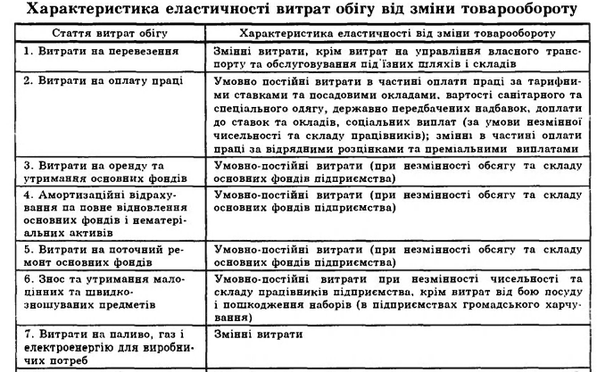

Slide 27
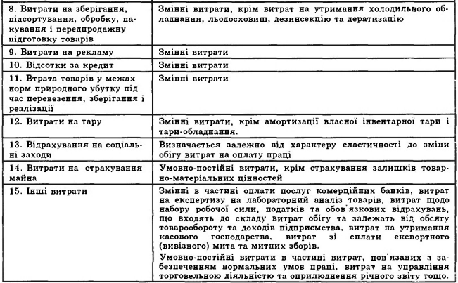

Slide 28
3. Показники, що характеризують витрати обігу торговельного підприємства
Витрати обігу як економічний показник можуть бути виміряні абсолютними і відносними величинами.
Абсолютна величина характеризує сумарні (загальні) витрати обігу підприємства, пов'язані зі здійсненням певного обсягу товарообороту.
Загальні витрати обігу підприємства поділяються на 2 частини: загальні постійні витрати (TFC) і загальні змінні (TVC).

Slide 29
У зв'язку з тим, що постійні й змінні витрати обігу різняться за мірою еластичності від товарообороту, загальна сума витрат обігу на здійснення товарообороту Q може бути зображена так:
TC(Q) = TFC + TVC(Q),
де TC(Q) - загальні витрати обігу при товарообороті Q;
TFC - загальні постійні витрати обігу;
TVC(Q) - загальні змінні витрати обігу при товарообороті Q.

Slide 30
До відносних показників, що характеризують витрати обігу, належать:
- витрати обігу в розрахунку на одиницю товарообороту;
- витрати обігу в розрахунку на одиницю проданих товарів у натуральному виражені (кг, тоннах, од.).
Перший показник в практиці економіки підприємств у нашій країні одержав назву "рівень витрат обігу".

Slide 31
Рівень витрат обігу характеризує середні витрати обігу в розрахунку на одиницю товарообороту, тобто частку витрат обігу в роздрібній ціні товару.
Крім рівня витрат обігу в цілому по підприємству розраховують і рівні витрат обігу за окремими товарами і товарними групами.
Цей показник називається "витратомісткість" реалізації товарної групи.

Slide 32
1. Витратовіддача, що характеризує товарооборот підприємства на одиницю понесених витрат обігу.
2. Доходність витрат обігу, що вказує на розміри одержання валового доходу на одиницю витрат обігу.
3. Прибутковість витрат обігу, що дає змогу оцінити обсяг одержання прибутку на одиницю витрат обігу у відсотковому вираженні

